Slide 1
τσαμουργκέλης γιάννης επίκουρος καθηγητής διεθνούς οικονομικής παν/μιο αιγαίου
πτυχές της κρίσης
Μικρομεσαίες επιχειρήσεις
Ευκαιρίες και προοπτικές
4 Μαρτίου 2013

Slide 2
Μοναδική κρίση
Για την περίοδο 1880-1997
Η μέση διάρκεια ολιστικών κρίσεων ήταν 3,7 έτη περίπου.
Εμείς διανύουμε το 6^{ο} έτος
Η μέση απώλεια ΑΕΠ (βάθος κρίσεων) ήταν περί το 18% του ΑΕΠ.
Εμείς έχουμε προσεγγίσει το 26% και ανεβαίνει προς 30%

Slide 3
Οι αιτίες….
Με δεδομένη την ύφεση ..η οικονομία και η επιχειρηματικότητα σε μοναδικό κλοιό
Φόρων
Τόκων
Αναποτελεσματικής παραγωγικής διάρθρωσης
Κακής εξυπηρέτησης

Slide 4
Η παράταση της κρίσης
παράταση και βάθος της κρίσης
Δημοσιονομική προσαρμογή
Πολιτικό σύστημα…..καταλήγει σε…
Υπερ – φορολόγηση
των φορολογικά βεβαρημένων

Slide 5
παράταση και βάθος της κρίσης
Η υιοθέτηση της στρατηγικής φθηνού κόστους εργασίας….ενισχύει τους γνωστούς εξαγωγικούς κλάδους έντασης εργασίας
Δεν διαχέει τις ευκαιρίες
Τα στοιχεία εξαγωγών (έκθεση ΤτΕ)
45% της αύξησης, λοιπά προϊόντα μεταποίησης -κυρίως είδη από βαμβάκι-νήματα και είδη ένδυσης
33% της αύξησης, από αγροτικά προϊόντα
Χημικά, μικρή πτώση

Slide 6
παράταση και βάθος της κρίσης
Αποτέλεσμα
Οι επιχειρήσεις πιέζονται για άμεση προσαρμογή
Όσες δεν τα καταφέρνουν ..
παράγουν ανεργία – μείωση φορολογικής βάσης
Άρα περαιτέρω μείωση κόστους εργασίας
Περαιτέρω αύξηση φορολογικής επιβάρυνσης

Slide 7
Πως παράγεται ΔΥΝΑΜΙΚΗ ΥΦΕΣΗ
Ύφεση και δημοσιονομική προσαρμογή υπό καθεστώς πιστωτικών περιορισμών και εν τέλει πιστωτικής κατάρρευσης…
Οδηγεί σε ΔΥΝΑΜΙΚΗ ΥΦΕΣΗ, διευρύνει το βάθος και επεκτείνει τη διάρκεια ενώ η πολιτική της χρηματοδότησης του δείκτη κεφαλαιακής επάρκειας των τραπεζών δημιουργεί προϋποθέσεις κατάρρευσης τραπεζών

Slide 8
παράταση και βάθος της κρίσης
Κακός σχεδιασμός δεν έλαβε υπόψη το νομισματικό τομέα και τους περιορισμούς ρευστότητας λόγω
Του ρόλου και της πολιτικής της ΕΚΤ
Της ολιγοπωλιακής διάρθρωση τραπεζικού τομέα και
Της ιστορικής σύμπραξης με το πολιτικό σύστημα

Slide 9
ΤΡΑΠΕΖΙΚΑ ΙΔΡΥΜΑΤΑ ΚΑΙ ΤΡΑΠΕΖΕΣ (πηγή ΟΟΣΑ, 2008)
ΕΛΛΑΔΑ 66 59 (2012)
ΝΟΡΒΗΓΙΑ 147
ΦΙΛΑΝΔΙΑ 333
ΑΥΣΤΡΙΑ 867
ΔΑΝΙΑ 101
ΓΑΛΛΙΑ 338
ΓΕΡΜΑΝΙΑ 1816
ΙΤΑΛΙΑ 795
ΙΣΠΑΝΙΑ 286
ΙΡΛΑΝΔΙΑ 42

Slide 10
ΑΚΡΙΒΟ ΧΡΗΜΑ Ποσοστιαία Διαφορά Καθαρού Επιτοκιακού Περιθωρίου Ελλάδας με τις χώρες της ζώνης του ευρώ. Τραπεζικοί Όμιλοι

Slide 11
Επιτόκιο δανεισμού για ΝΕΑ δάνεια προς επιχειρήσεις. Έτος 2011
 | Δάνεια μέχρι 1εκ€ |  | Δάνεια άνω 1εκ
 | δεκ2009 | δεκ2010 | δεκ2009 | δεκ2010
Βέλγιο | 2,42 | 2,63 | 1,63 | 1,95
Γαλλία | 2,71 | 2,65 | 1,94 | 2,19
Γερμανία | 3,36 | 3,76 | 2,57 | 2,78
Ελλάδα | 4,70 | 6,32 | 3,24 | 4,95
Ιρλανδία | 3,32 | 3,87 | 2,50 | 3,12
Πορτογαλία | 4,95 | 5,92 | 3,27 | 4,44
Ισπανία | 3,63 | 3,78 | 2,16 | 2,57
Ιταλία | 2,95 | 3,18 | 1,78 | 2,56
Κύπρος | 6,00 | 6,64 | 5,47 | 6,18

Slide 12
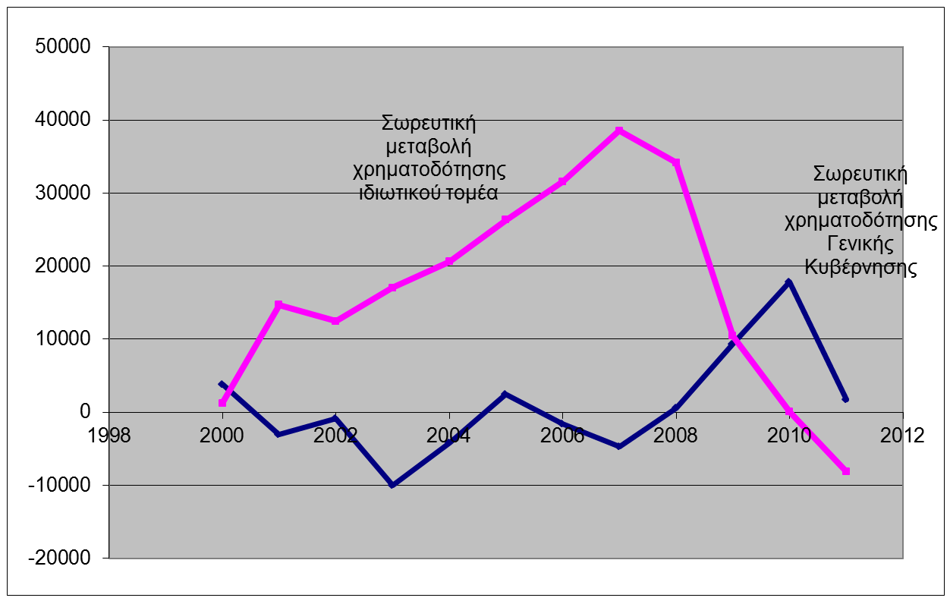
ΧΡΗΜΑΤΟΔΟΤΗΣΗ ΠΟΛΙΤΙΚΟΥ ΣΥΣΤΗΜΑΤΟΣ

Slide 13
Μη ευελιξία και ο ΦΑΥΛΟΣ ΚΥΚΛΟΣ από τους περιορισμούς ρευστότητας
→ πτωχεύσεις και απαξία στην πραγματική οικονομία →
αύξηση των τραπεζικών επισφαλειών →
περαιτέρω αύξηση του κόστους χρήματος και περιορισμό των δανείων και πιστοδοτήσεων →
νέες πτωχεύσεις και περαιτέρω απαξία στην πραγματική οικονομία →

Slide 14
ΦΑΥΛΟΣ ΚΥΚΛΟΣ
Περαιτέρω…
Όσο μεγαλύτερη η πίεση από τον πληθωρισμό
Όσο μεγαλύτερη η πίεση από την έλλειψη ρευστότητας
Τόσο μεγαλύτερη η ανάγκη για μείωση του κόστους εργασίας....

Slide 15
Διαρθρωτικές αιτίες – λάθος χειρισμοί
Ο νομισματικός εκτροχιασμός μετά το 2001
Και ο δημοσιονομικός εκτροχιασμός του 2008-09
Οδήγησαν στην απώλεια ισορροπίας ενός διαρθρωτικά ανεπαρκούς οικονομικού συστήματος
Λάθος χειρισμοί ενέπλεξαν την οικονομία σε φαύλο κύκλο και δυναμική ύφεση

Slide 16
ΦΑΥΛΟΣ ΚΥΚΛΟΣ
Δυσχέρεια στο μεταρρυθμιστικό έργο καθώς επιτελείται με:
όρους οικονομικής δυσπραγίας
και ανέχειας
οικονομικής και κοινωνικής αποδιάρθρωσης
πολιτικής αστάθειας

Slide 17
Πρώτο και μεγάλο θύμα οι μικρομεσαίες
Το οικονομικό περιβάλλον πλήττει
Πρώτα τις ΜΜΕ
Και κύρια τις ΜΜΕ
εξαιτίας
της ευαισθησίας στους κύκλους της ζήτησης,
την εξάρτηση από τεχνολογίες έντασης εργασίας,
την εξάρτηση από δανειακά κεφάλαια
τη μικρή εξαγωγική δραστηριότητα

Slide 18
Που πάμε;
Εισροή ξένου κεφαλαίου
εξισορροπημένη» εκδοχή του πελατειακού πολιτικού συστήματος που δημιούργησε την κρίση
όξυνση της εισοδηματικής ανισοκατανομής
με πολωμένη κοινωνία – «άνεργη ανάπτυξη» και εξαφάνιση της Μεσαίας Τάξης
Με τρεις τράπεζες!!!!!!!!!!!!
Με συμπίεση της ελληνικής επιχειρηματικότητας
Αυταρχική Δημοκρατία Συντεταγμένων Συμφερόντων

Slide 19
να σκεφτούμε αλλιώς
ΕΘΝΙΚΟ ΣΧΕΔΙΟ
ΠΡΟΟΔΕΥΤΙΚΗΣ
ΕΥΡΩΠΑΙΚΗΣ
ΟΛΟΚΛΗΡΩΣΗΣ

Slide 20
ΕΘΝΙΚΟ ΣΧΕΔΙΟ ΠΡΟΟΔΕΥΤΙΚΗΣ ΕΥΡΩΠΑΙΚΗΣ ΟΛΟΚΛΗΡΩΣΗΣ
ΠΟΥ ΜΕΤΑΤΡΕΠΕΙ ΤΟ ΜΝΗΜΟΝΙΟ ΚΑΙ ΤΙΣ ΜΕΤΑΡΡΥΘΜΙΣΕΙΣ ΑΠΟ ΣΤΡΑΤΗΓΙΚΗ ΣΤΟΧΕΥΣΗ
σε μεταβατικό πλάνο
προς ΤΗ ΜΕΓΑΛΗ ΣΤΟΧΕΥΣΗ:
ΠΑΡΑΓΩΓΙΚΗ ΑΝΑΣΥΓΚΡΟΤΗΣΗ
ΑΝΑΔΙΑΡΘΡΩΣΗ ΧΡΗΜΑΤΟΠΙΣΤΩΤΙΚΟΥ ΣΥΣΤΗΜΑΤΟΣ
ΑΝΑΣΧΕΔΙΑΣΜΟ ΠΟΛΙΤΙΚΟΥ ΣΥΣΤΗΜΑΤΟΣ – ΚΡΑΤΟΥΣ
(όχι επαγγελματοποίηση της πολιτικής - όχι πελατειακές πολιτικές σχέσεις)

Slide 21
ΕΘΝΙΚΟ ΣΧΕΔΙΟ ΠΡΟΟΔΕΥΤΙΚΗΣ ΕΥΡΩΠΑΙΚΗΣ ΟΛΟΚΛΗΡΩΣΗΣ για την οικονομία
Μοχλός ανάπτυξης:
η πραγματική οικονομία και οι επιχειρήσεις.
ΟΧΙ
το κράτος και τις τράπεζες.
με ανοικτές και προσβάσιμες αγορές
Με επιτελικό κράτος,
με ισχυρό ρόλο ανεξάρτητων - ρυθμιστικών αρχών

Slide 22
ΕΘΝΙΚΟ ΣΧΕΔΙΟ ΠΡΟΟΔΕΥΤΙΚΗΣ ΕΥΡΩΠΑΙΚΗΣ ΟΛΟΚΛΗΡΩΣΗΣ για την οικονομία
Πραγματική στήριξη μικρής και μικρομεσαίας επιχειρηματικότητας
Ολιγοπώλια ΝΑΙ αλλά.. υπό
Ρύθμιση
Εποπτεία
Φορολογικό συντελεστή κοινωνικής ανταπόδοσης για υπερβάλλοντα μη επανεπενδυόμενα κέρδη

Slide 23
ΕΘΝΙΚΟ ΣΧΕΔΙΟ ΠΡΟΟΔΕΥΤΙΚΗΣ ΕΥΡΩΠΑΙΚΗΣ ΟΛΟΚΛΗΡΩΣΗΣ για την οικονομία
Αναδιάρθρωση χρηματοπιστωτικού συστήματος με περιορισμό του ρόλου των τραπεζών.
Αναδιάρθρωση τραπεζικού συστήματος με θέσπιση κινήτρων δημιουργίας ιδιωτικών τοπικών τραπεζών και εξυγίανση των συνεταιριστικών
ΚΑΘΕΣΤΩΣ ΠΡΟΣΒΑΣΙΜΟΥ ΚΑΙ ΦΘΗΝΟΥ ΧΡΗΜΑΤΟΣ – ΚΑΤΑΛΥΤΗΣ ΥΠΑΡΞΗΣ ελληνικής επιχειρηματικότητας

Slide 24
να σκεφτούμε αλλιώς… Πολιτικές διεθνικής εμβέλειας
Επαναδιαπραγμάτευση με την τρόικα για ειδικό πρόγραμμα ενίσχυσης της ρευστότητας…. αλλοίμονο εάν το νέο πακέτο εμπεριέχει μέτρα περαιτέρω συρρίκνωσης της πραγματικής οικονομίας

Slide 25
να σκεφτούμε αλλιώς… ο ρόλος των μικρομεσαίων
Βελτίωση όρων χρηματοδότησης
αλλαγή θεσμικού πλαισίου ιδιωτικών – συνεταιριστικών τραπεζών
δημιουργία της δικής σας συνεταιριστικής ή ιδιωτικής τράπεζας (με μορφή ΑΕ)
σύνδεση της ανακεφαλαιοποίησης με πρόγραμμα ανοικτών αλληλόχρεων με αποκλειστική καταβολή τόκων

Slide 26
να σκεφτούμε αλλιώς… Πολιτικές Εθνικής Εμβέλειας
Περιορισμός κόστους λειτουργίας τραπεζών
Περιορισμός κόστους χρήματος
Ενίσχυση κεφαλαιαγορών
Επέμβαση επί της κατεύθυνσης των χρηματοδοτήσεων
Ενίσχυση Εποπτικού Ρόλου της Επιτροπής Κεφαλαιαγοράς και ΤτΕ

Slide 27
να σκεφτούμε αλλιώς… ο ρόλος των μικρομεσαίων
Μείωση στο κόστος λειτουργίας
Συμπράξεις και συνεταιρισμοί
Πληροφορική και τεχνολογία
Επένδυση στο ανθρώπινο δυναμικό
ΚΑΙΝΟΤΟΜΙΑ και ΚΑΙΝΟΤΟΜΙΚΗ ΑΝΤΙΓΡΑΦΗ

Slide 28
Γιατί η χρηματοδότηση;
Όσο
πιο ανταγωνιστικό το τραπεζικό σύστημα και πιο εύκολη η πρόσβαση στο χρήμα
τόσο
Μεγαλύτερη και υγιέστερη η ανάπτυξη των ΜΜΕ
Μεγαλύτερη η ανάπτυξη της έρευνας αι της καινοτομίας

Slide 29
να σκεφτούμε αλλιώς… ο ρόλος των μικρομεσαίων
Προγράμματα συνεργασίας με δήμους
Εκμετάλλευση ακίνητης περιουσίας μέσω προγράμματος μικρών ιδιωτικοποιήσεων και απόδοσης στην οικονομία δημοτικών ακινήτων
Αναβάθμιση εμπορικών δρόμων και δημιουργία νέων

Slide 30
να σκεφτούμε αλλιώς… ο ρόλος των μικρομεσαίων
Δίκτυα, δίκτυα, δίκτυα…..
Δίκτυα πελατών
Δίκτυα συνεργατών
Δίκτυα προμηθευτών
Δίκτυα πάροχων προϊόντων και υπηρεσιών

Slide 31
να σκεφτούμε αλλιώς… ο ρόλος των μικρομεσαίων
ΕΛΛΑΔΑ – ανταγωνιστικότητα
ενίσχυση σε κάθε σημείο κόστους, μεταφορές, διόδια, λιμάνια, container
ειδικό πρόγραμμα ρευστότητας από τράπεζες για εξαγωγικές δραστηριότητες με δέσμευση τους ενόψει ανακεφαλαιοποίησης

Slide 32
να σκεφτούμε αλλιώς… ο ρόλος των μικρομεσαίων
Ενίσχυση για το κόστος προώθησης και τοποθέτησης στο ράφι, τόσο στην Ελλάδα όσο και στο εξωτερικό (ανάλυση τιμολόγησης και κοστολογίου από τις εμπορικές αλυσίδες)
οικονομική διπλωματία για αντιμετώπιση των ολιγοπωλιακών διαρθρώσεων εμπορίας και κυκλωμάτων που ελέγχουν την προώθηση των εξαγωγών

Slide 33
να σκεφτούμε αλλιώς… ο ρόλος των μικρομεσαίων
Αποτροπή εξαγωγών χύδην αγροτικών προϊόντων
Ειδικό πρόγραμμα φορολογικών κινήτρων και αντικινήτρων για βιομηχανοποίηση του αγροτικού τομέα και αύξηση της προστιθέμενης αξίας

Slide 34
να σκεφτούμε αλλιώς… ο ρόλος των μικρομεσαίων
Ποιότητα
Από την Ανταγωνιστικότητα
Στην Παραγωγικότητα

Slide 35
να σκεφτούμε αλλιώς… ο ρόλος των μικρομεσαίων
Πρέπει να προχωρήσουμε μαζί…πολιτεία, επιχειρήσεις, τράπεζες, εργαζόμενοι, κοινωνία
Κυρίως όμως
Δώστε στους πολιτικούς να καταλάβουν ότι πέρα από τα μέτωπα διαχείρισης των πελατειακών σχέσεων και της εκλογικής πελατείας….η αγορά εκεί έξω είναι αδυσώπητη…

Slide 36
Είναι πόλεμος εκεί έξω…
Πρέπει να είμαστε μαζί….όλοι μαζί…

Slide 37
ευχαριστώ

